Slide 1
ПЛАН-КОНСПЕКТ
ОТКРЫТОГО УРОКА В 10 КЛАССЕ
ПО ТЕМЕ: «ГОРОДА ГЕРОИ В СТИХОТВОРЕНИИ ТВАРДОВСКОГО «БИТВА ПОДО РЖЕВОМ…»
Морозова Ольга Ивановна
учитель географии
Апросимова Варвара Дмитриевна
учитель литературы
Государственное бюджетное образовательное учреждение Республики Саха (Якутия) «Якутская кадетская школа-интернат»
г. Якутск
Третий Всероссийский фестиваль передового педагогического опыта
"Современные методы и приемы обучения"
март - май 2015 года

Slide 2
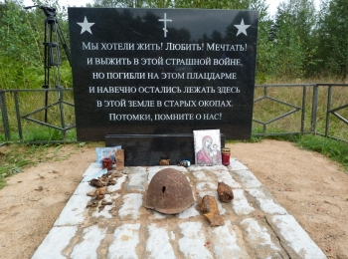

Slide 3
Города герои в стихотворении Твардовского «Битва подо Ржевом….»

Slide 4
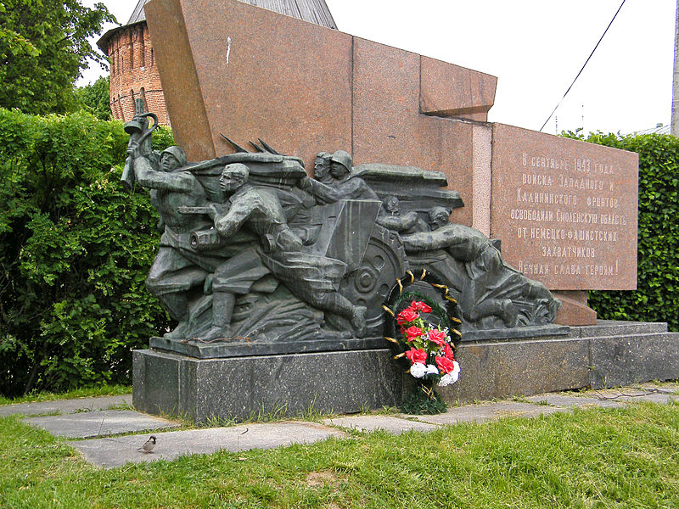
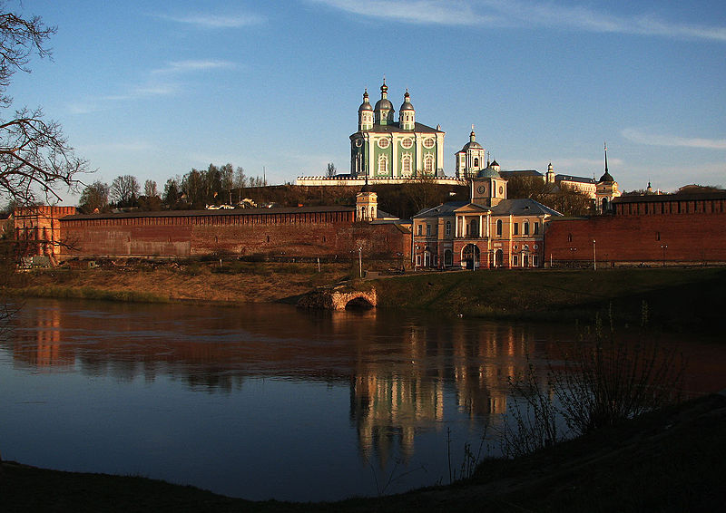
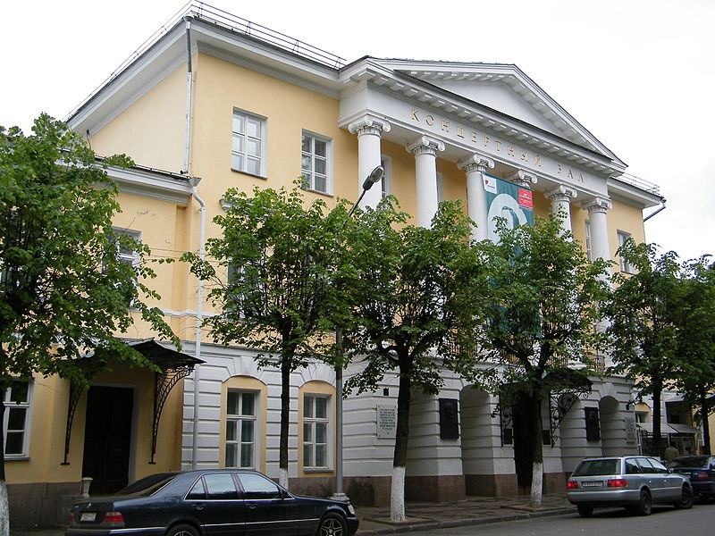
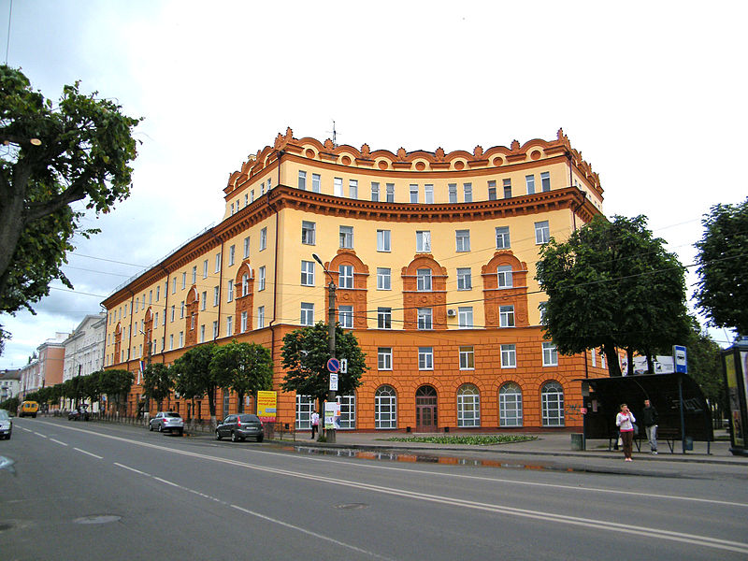
Смоленск

Slide 5
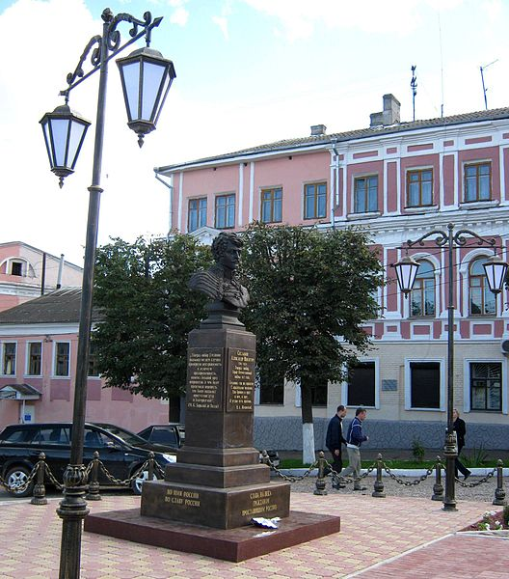
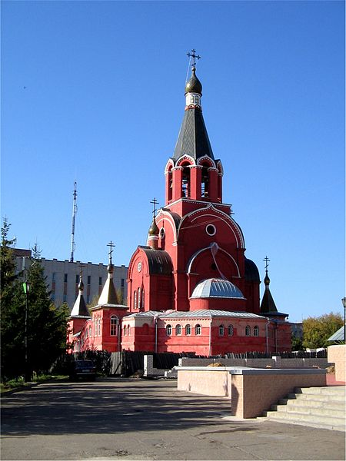
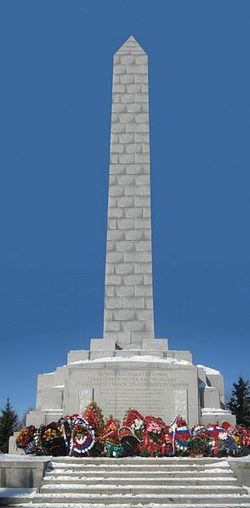
Ржев

Slide 6
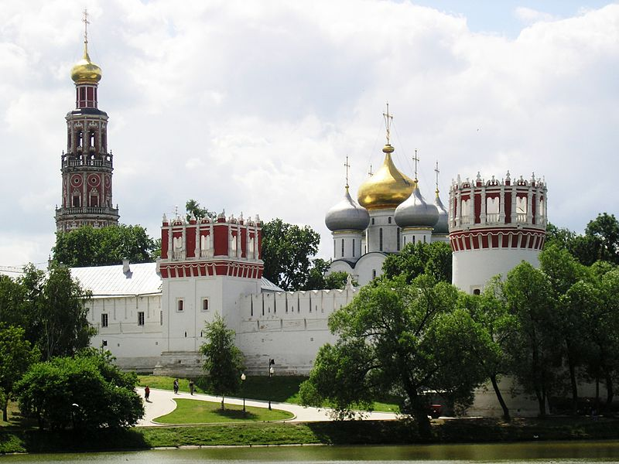
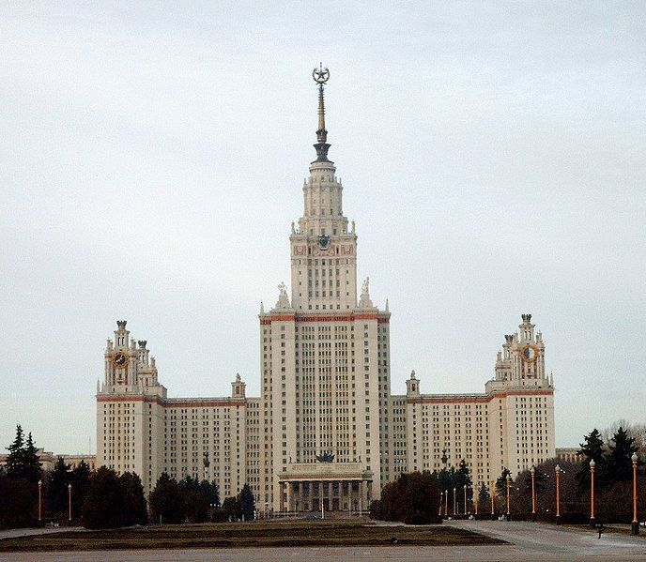
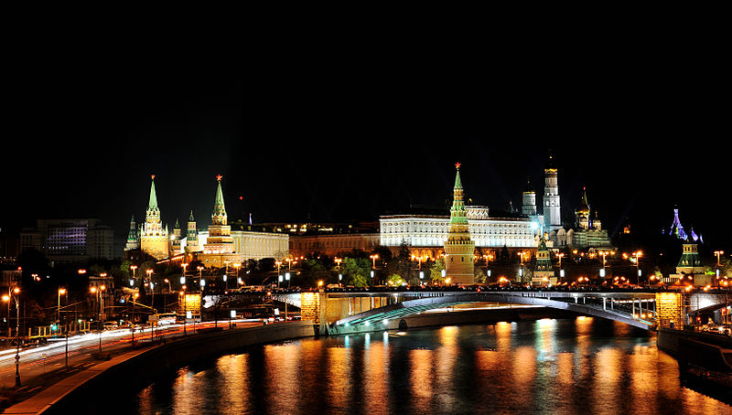
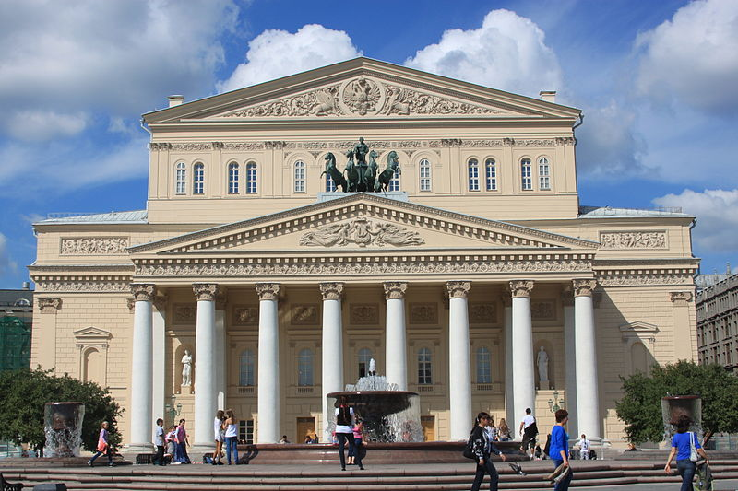
Москва

Slide 7
Проверочная работа
На какой реке стоят города?
Москва
Ржев
Смоленск
Нева
Неглинка
Москва
Днепр
Волга
Дон
Енисей

